Slide 1
學與教例子:
中國共産黨第二十屆中央委員會第四次全體會議
與
《中共中央關於制定國民經濟和社會發展第十五個五年規劃的建議》
(2026年2月)
公民與社會發展科:
主題2:改革開放以來的國家
課題:人民生活的轉變與綜合國力
課題:國家的發展與香港融入國家發展大局
增潤:有關《中華人民共和國國民經濟和社會發展第十五個五年規劃綱要（草案）》內容

Slide 2
學與教提示:
本資源旨在為教師提供與公民科相關的學與教例子，以配合公民與社會發展科（公民科）課程主題2:改革開放以來的國家等相關課題 -- 「人民生活的轉變與綜合國力」、「國家的發展與香港融入國家發展大局」，以增進學生學習相關的學習重點。
教師使用時必須參考公民科網上資源平台上供教師使用的投影片檔案，以及簡報--學與教例子:二十屆三中全會，以了解上述課題的相關學習內容與知識。本資源旨在與之配合，並提供思考問題、學習活動、閱讀材料，支協教師備課與教授相關課題，並非為教師整全在課堂直接使用而設。
教師備課時應仔細閱讀《中國共產黨第二十次全國代表大會上的報告》*、二十屆四中全會所通過的《中共中央關於制定國民經濟和社會發展第十五個五年規劃的建議》全文，以及本簡報內的參考資料等，以整全正確掌握當中的各項對國家長遠規劃發展的建議。
本資源所提供的學與教提示、學與教活動、延伸學習與參考資料等旨在為教師教授相關課題時提供參考，教師應考慮學生能力與具體的學與教需要等，並按課程理念與宗旨，自行作專業調節、增潤，或作為課外的延伸學習促進學生的自主學習。
本資源所提供的閱讀材料旨在幫助學生學習公民科，培養他們關心國家發展，以整體國家發展的角度思考對香港乃至自身長遠發展的意義，並不要求學生背誦細節與個別例子。
*《高舉中國特色社會主義偉大旗幟為全面建設社會主義現代化國家而團結奮鬥—在中國共產黨第二十次全國代表大會上的報告》（2022年10月16日）（下稱《二十大報告》）

Slide 3
課前思考 :
國家百年宏觀規劃與五年規劃有甚麼關係?
如何閱讀《中共中央關於制定國民經濟和社會發展第十五個五年規劃的建議》 (下稱《建議》）
《建議》中「十五五」時期要實現哪些主要目標?
「十五五」時期在國家規劃中有甚麼重要地位?
《建議》中涉及香港的部分的具體內容是甚麼?

Slide 4
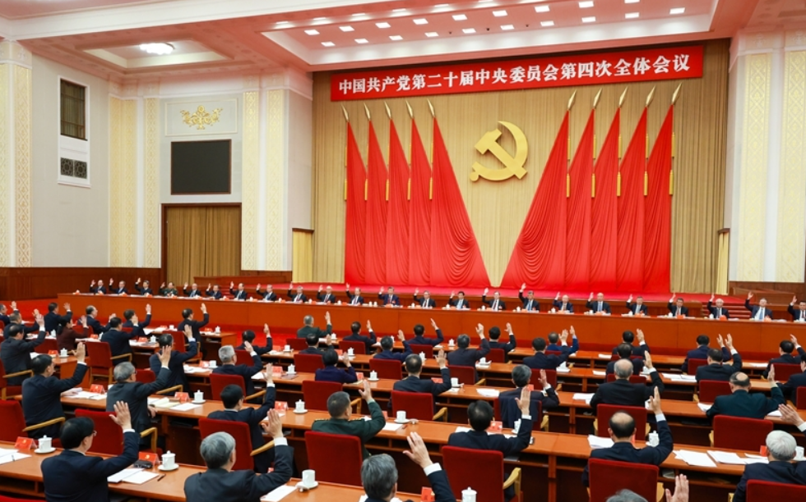
背景
《二十大報告》提出「中國共產黨的中心任務就是團結帶領全國各族人民全面建成社會主義現代化強國、實現第二個百年奮鬥目標，以中國式現代化全面推進中華民族偉大復興」。 中國共產黨第二十屆中央委員會第三次全體會議（2024年7月15至18日）確定進一步全面深化改革的總目標，並審議通過《中共中央關於進一步全面深化改革推進中國式現代化的決定》。
中國共產黨第二十屆中央委員會第四次全體會議（二十屆四中全會）於2025年10月20日至23日在北京舉行，進一步聽取與討論國家下一個五年規劃的建議。
中國共產黨第二十屆中央委員會第四次全體會議，於2025年10月20日至23日在北京舉行。中央政治局主持會議。

Slide 5


二十屆四中全會
二十屆四中全會聽取和討論了習近平受中央政治局委托所作的工作報告，審議通過了《中共中央關於制定國民經濟和社會發展第十五個五年規劃的建議》（《建議》）。
閱讀:
《中共中央關於制定國民經濟和社會發展第十五個五年規劃的建議》
知多點：
中國共產黨全國代表大會（下稱中共全國代表大會）和它所產生的中央委員會是中國共產黨（下稱中共）的最高領導機關，中共全國代表大會每五年舉行一次，由中共中央委員會召集。
資料來源：
中國共產黨章程: https://www.12371.cn/special/zggcdzc/zggcdzcqw/
人民網: http://cpc.people.com.cn/BIG5/64162/448263/index.html
中國共產黨中央委員會全體會議: http://cpc.people.com.cn/BIG5/64162/448263/index.html
中國共產黨第二十屆中央委員會第四次全體會議公報https://www.gov.cn/yaowen/liebiao/202510/content_7045444.htm?siteId=tianjin

Slide 6
二十屆四中全會
二十屆四中全會公報指出，全會高度評價「十四五」時期國家發展取得的重大成就，並提出了「十五五」時期經濟社會發展的主要目標。全會強調，要團結起來為實現「十五五」規劃而奮鬥；促進香港、澳門長期繁榮穩定，推動兩岸關係和平發展、推進祖國統一大業，推動構建人類命運共同體。全會又指出，學習好貫徹好全會精神是當前和今後一個時期全黨全國的重大政治任務。
學與教提示:
教師可指導學生從閱讀以下網頁，從關鍵詞認識二十屆四中全會。
人民網: 敲黑板！關鍵詞看黨的二十屆四中全會公報http://politics.people.com.cn/n1/2025/1024/c461001-40588571.html
資料來源：
中國共產黨第二十屆中央委員會第四次全體會議公報https://www.gov.cn/yaowen/liebiao/202510/content_7045444.htm?siteId=tianjin
行政長官熱烈祝賀中國共產黨第二十屆中央委員會第四次全體會議勝利閉幕https://www.info.gov.hk/gia/general/202510/23/P2025102300768.htm

Slide 7
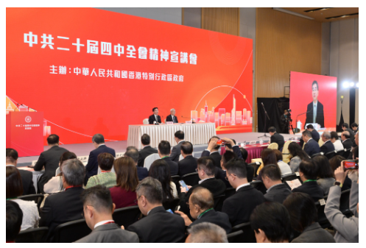
二十屆四中全會
《建議》指出「十五五」時期在基本實現社會主義現代化進程中具有承前啟後的重要地位，亦是基本實現社會主義現代化夯實基礎、全面發力的關鍵時期。
學與教活動:
教師指導學生閱讀香港特區政府舉辦中共二十屆四中全會精神宣講會內容，認識二十屆四中全會精神。
特區政府舉辦中共二十屆四中全會精神宣講會https://www.info.gov.hk/gia/general/202511/20/P2025112000405.htm
特區政府今日舉辦第二場中共二十屆四中全會精神宣講會https://www.info.gov.hk/gia/general/202511/25/P2025112500690.htm

Slide 8

《建議》的重大意義
2025年是「十四五」規劃收官之年。五年間，國家已從實現第一個百年奮鬥目標到開啟第二個百年奮鬥目標新征程，從全面建成小康社會到促進全體人民共同富裕，中國經濟社會發展取得新的開創性進展、突破性變革、歷史性成就。
『十五五』規劃建議為國家未來五年發展作出頂層設計和戰略擘畫，提出了經濟社會發展的主要目標以及重點任務，也為支持香港發展作出重要部署，為香港描繪了更美好的未來。
參考:關於《中共中央關於制定國民經濟和社會發展第十五個五年規劃的建議》的說明
特區政府舉辦中共二十屆四中全會精神宣講會https://www.info.gov.hk/gia/general/202511/20/P2025112000405.htm
中國政府網 : 新的開創性進展、突破性變革、歷史性成就——“中國經濟圓桌會”聚焦我國“十四五”時期經濟社會發展http://big5.www.gov.cn/gate/big5/www.gov.cn/lianbo/bumen/202510/content_7044842.htm

Slide 9
《建議》的重點觀點和重大舉措
「十五五」時期具有承前啟後的重要地位
中共二十大確定到2035年基本實現社會主義現代化。「十四五」時期已經打下堅實基礎，實現良好開局。「十五五」時期是夯實基礎、全面發力的關鍵時期，制定和實施好「十五五」規劃，就能為2035年基本實現社會主義現代化奠定更加堅實的基礎。
經濟社會發展目標
到2035年基本實現社會主義現代化的一個重要標志性指標就是人均國內生產總值達到中等發達國家水平。
習近平：關於《中共中央關於制定國民經濟和社會發展第十五個五年規劃的建議》的説明http://big5.locpg.gov.cn/20251028/2dc62b862d844a63a10e3ed56d91a9fa/c.html

Slide 10
《建議》的重點觀點和重大舉措
以推動高質量發展為主題
繼續把推動高質量發展確定為「十五五」時期經濟社會發展的主題，要求堅持以經濟建設為中心，完整準確全面貫徹新發展理念。
最重要是加快高水平科技自立自強，積極發展新質生産力，在推動科技創新、加快培育新動能、促進經濟結構優化升級上取得實質性、突破性進展。
做強國內大循環、暢通國內國際雙循環
擴大內需，提振消費，擴大有效投資;
拓展國際循環，穩步擴大制度型開放，維護多邊貿易體制，高質量共建「一帶一路」。
習近平：關於《中共中央關於制定國民經濟和社會發展第十五個五年規劃的建議》的説明http://big5.locpg.gov.cn/20251028/2dc62b862d844a63a10e3ed56d91a9fa/c.html

Slide 11
《建議》的重點觀點和重大舉措
全體人民共同富裕邁出堅實步伐
包括保障和改善民生、在促進高質量充分就業、完善收入分配制度、 辦好人民滿意的教育、扎實推進鄉村全面振興等。
統籌發展和安全
加強重點領域國家安全能力建設，提高公共安全治理水平;
高質量推進國防和軍隊現代化
堅持黨的全面領導
習近平：關於《中共中央關於制定國民經濟和社會發展第十五個五年規劃的建議》的説明http://big5.locpg.gov.cn/20251028/2dc62b862d844a63a10e3ed56d91a9fa/c.html

Slide 12
《建議》「由十五個部分構成，分為三大板塊」共六十一段
《建議》的結構
第一板塊包括第一、第二，兩個部分，為總論
第二板塊包括第三至第十四，十二個部分，為分論，主要瞄準關係全局和長遠的重點問題
第三板塊包括第十五部分和結束語
習近平：關於《中共中央關於制定國民經濟和社會發展第十五個五年規劃的建議》的説明http://big5.locpg.gov.cn/20251028/2dc62b862d844a63a10e3ed56d91a9fa/c.html

Slide 13
一、「十五五」時期是基本實現社會主義現代化的關鍵時期
二、「十五五」時期經濟社會發展的指導方針和主要目標
三、建設現代化産業體系，鞏固壯大實體經濟根基
四、加快高水平科技自立自強，引領發展新質生産力
五、建設強大國內市場，加快構建新發展格局
六、加快構建高水平社會主義市場經濟體制，增強高質量發展動力
七、擴大高水平對外開放，開創合作共贏新局面
八、加快農業農村現代化，紮實推進鄉村全面振興
九、優化區域經濟布局，促進區域協調發展
十、激發全民族文化創新創造活力，繁榮發展社會主義文化
十一、加大保障和改善民生力度，紮實推進全體人民共同富裕
十二、加快經濟社會發展全面綠色轉型，建設美麗中國
十三、推進國家安全體系和能力現代化，建設更高水平平安中國
十四、如期實現建軍一百年奮鬥目標，高質量推進國防和軍隊現代化
十五、全黨全國各族人民團結起來為實現「十五五」規劃而奮鬥
《建議》的結構
總論
分論
結語

Slide 14
第一板塊--總論
一、「十五五」時期是基本實現社會主義現代化的關鍵時期
二、「十五五」時期經濟社會發展的指導方針和主要目標
「十五五」時期在基本實現社會主義現代化進程中具有承前啟後的重要地位，並指出在「十五五」基礎上再奮鬥五年，到2035年國家在經濟實力、科技實力、國防實力、綜合國力和國際影響力大幅躍升，人均國內生産總值達到中等發達國家水平，人民生活更加幸福美好，基本實現社會主義現代化。
《建議》稿起草的總體考慮是，按照黨的二十大作出的全面建成社會主義現代化強國『兩步走』戰略安排;
《建議》稿把握「十五五」時期基本定位和階段性要求，明確了經濟社會發展的主要目標。2035年基本實現社會主義現代化，一個重要標誌性指標就是人均國內生産總值達到中等發達國家水平，這要求「十五五」時期經濟社會發展保持適當速度。
《中共中央關於制定國民經濟和社會發展第十五個五年規劃的建議》http://big5.www.gov.cn/gate/big5/www.gov.cn/zhengce/202510/content_7046050.htm
習近平：關於《中共中央關於制定國民經濟和社會發展第十五個五年規劃的建議》的説明http://big5.locpg.gov.cn/20251028/2dc62b862d844a63a10e3ed56d91a9fa/c.html

Slide 15
一、「十五五」時期是基本實現社會主義現代化的關鍵時期
第一板塊--總論
原文節錄
（2）「十五五」時期在基本實現社會主義現代化進程中具有承前啟後的重要地位。實現社會主義現代化是一個階梯式遞進、不斷發展進步的歷史過程，需要不懈努力、接續奮鬥。「十五五」時期是基本實現社會主義現代化夯實基礎、全面發力的關鍵時期，要鞏固拓展優勢、破除瓶頸制約、補強短板弱項，在激烈國際競爭中贏得戰略主動，推動事關中國式現代化全局的戰略任務取得重大突破，為基本實現社會主義現代化奠定更加堅實的基礎。
學與教提示：
公民科課程主題 2 讓學生認識國家自1978年改革開放後國家的發展改善人民生活素質、綜合國力的提升。教師教授相關主題與學習重點時，可以運用《建議》中有關的表述，配合學生學習改革開放以來國家的發展，從較為宏觀地認識改革開放不斷發展的進程。

Slide 16
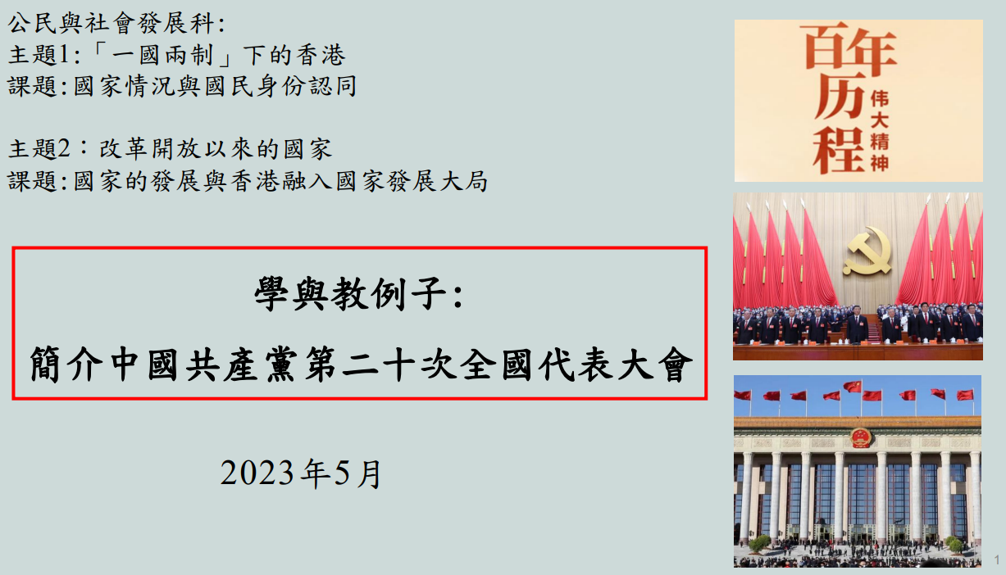
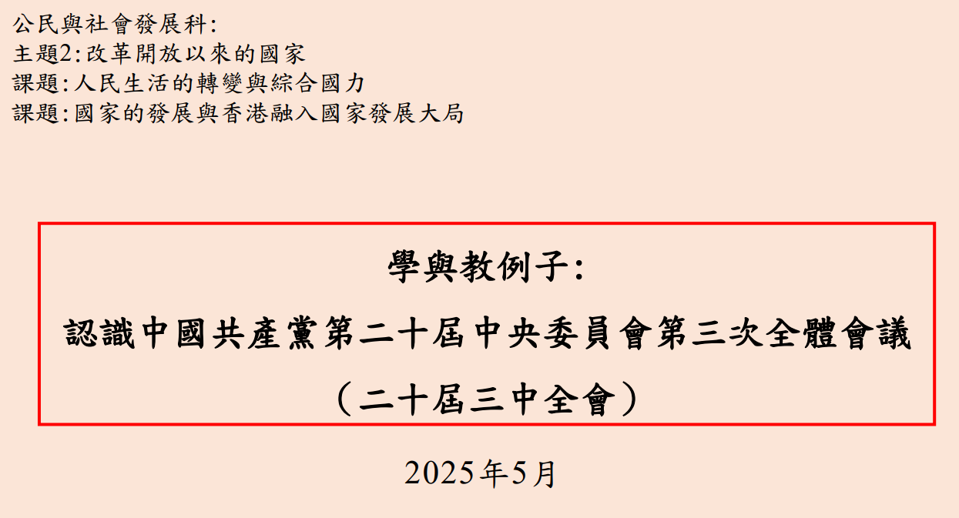
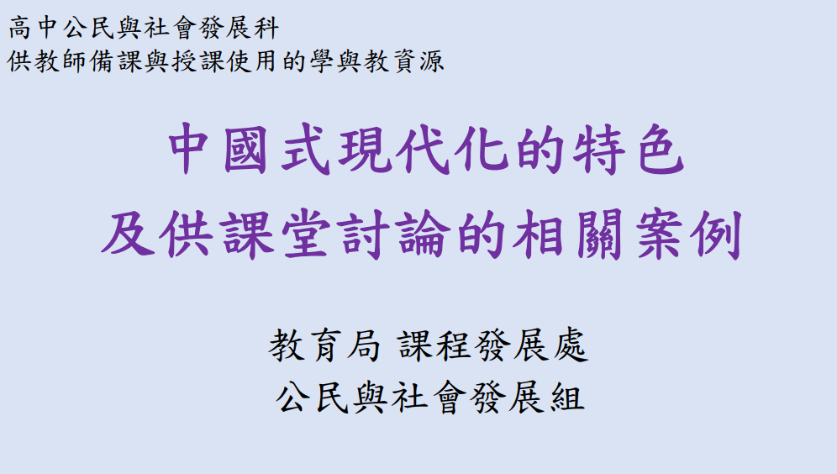
《建議》中國家發展規劃藍圖:中國式現化化
《建議》:「實現社會主義現代化是一個階梯式遞進、不斷發展進步的歷史過程。從『一五』到『十四五』，一以貫之的主題就是把我國建設成為社會主義現代化國家。新時代以來，我們黨領導人民完成脫貧攻堅、全面建成小康社會的歷史任務，實現第一個百年奮鬥目標，成功推進和拓展了中國式現代化。」人民日報評論部: 准确认识和深入理解“十五五”时期的重要地位 https://www.qstheory.cn/20251111/b4dde6c909444e34a8298bbcd9a96337/c.html
學與教提示:
《二十大報告》已明確概括了中國式現代化五個方面的中國特色，中共二十大三中全會亦指出當前和今後一個時期是以中國式現代化全面推進強國建設、民族復興偉業的關鍵時期。
教師指導學生認識中國式現代化如何提進國家發展與規劃，可參考相關的學與教簡報。
教師可點擊參考以上的相關簡報。

Slide 17

二、「十五五」時期經濟社會發展的主要目標
第一板塊--總論
原文節錄
（6）「十五五」時期經濟社會發展的主要目標
——高質量發展取得顯著成效
——科技自立自強水平大幅提高
——進一步全面深化改革取得新突破
——社會文明程度明顯提升
——人民生活品質不斷提高
——美麗中國建設取得新的重大進展
——國家安全屏障更加鞏固
在此基礎上再奮鬥五年，到2035年實現我國經濟實力、科技實力、國防實力、綜合國力和國際影響力大幅躍升，人均國內生産總值達到中等發達國家水平，人民生活更加幸福美好，基本實現社會主義現代化。
國家「十四五」規劃已明確2035年遠景目標。
《建議》在此基礎上再提及到2035年基本實現社會主義現代化的遠景。

Slide 18
學與教提示:
教師可以安排學生分組閱讀《建議》「十五五」時期經濟社會發展的主要目標的具體內容，以深入認識國家未來五年的發展與規劃方向。
教師指導學生時，可參考以下資料關於上述主要目標的說明。
關於《中共中央關於制定國民經濟和社會發展第十五個五年規劃的建議》的說明 http://politics.people.com.cn/BIG5/n1/2025/1031/c1001-40594137.html

Slide 19
思考問題：
「兩個一百年」奮鬥目標:
中國共產黨領導人民完成脫貧攻堅、全面建成小康社會的歷史任務，實現第一個百年奮鬥目標。《建議》提及:「全面建成社會主義現代化強國、實現第二個百年奮鬥目標，以中國式現代化全面推進中華民族偉大復興。」
想一想:
你知道甚麼是國家的「兩個一百年」奮鬥目標? 與國家宏觀規劃與五年規劃的關係?

Slide 20
國家宏觀規劃與五年規劃的關係
兩個百年目標
「兩個一百年」奮鬥目標是國家為新世紀新時代，經濟和社會發展設定的戰略目標：
到建黨一百年時，全面建成小康社會
到建國一百年時，全面建成社會主義現代化強國
第一個百年目標已現實
解決絶對貧困、建立小康社會
2021年7月1日 習近平總書記在慶祝中國共產黨成立100周年大會上的講話: 「我們實現了第一個百年奮鬥目標，在中華大地上全面建成了小康社會，歷史性地解決了絕對貧困問題，正在意氣風發向著全面建成社會主義現代化強國的第二個百年奮鬥目標邁進」

Slide 21
國家宏觀規劃與五年規劃的關係
實現第一個百年目標後，中共二十大作出全面建成社會主義現代化強國「兩步走」的戰略安排，其中第一步是到2035年基本實現社會主義現代化。通過實施「十四五」至「十六五」三個五年規劃，我們就能完成這第一步的歷史任務。
「實現了第一個百年目標」
「第二個百年奮鬥目標」
2021年
全面建成了
小康社會
「十四五」規劃
（2021-2025年）
「十五五」規劃
（2026-2030年）
「十六五」規劃
（2031-2035年）
2035年-2049年
富強民主文明和諧美麗的社會主義現代化強國
進程: 「十四五」是開局起步，「十六五」將是最後收官，「十五五」時期恰好處於中段
21
人民日報評論部: 准確認識和深入理解「十五五」時期的重要地位https://www.qstheory.cn/20251111/b4dde6c909444e34a8298bbcd9a96337/c.html

Slide 22
你認識嗎?
數字中國
新質生産力
高質量發展
共同富裕
總體國家安全觀
美麗中國
綠水青山就是金山銀山
高質量共建「一帶一路」
學與教提示：
《建議》內容豐富，具體提出多項國家發展規劃建議，以上各項只是當中的舉隅。教師可以教導學生閱讀《建議》具體內容時，以此為切入點讓學生認識以上各項等在國家未來規劃的重要性，按部就班指導學生國家整體規劃。

Slide 23
第二板塊--分論
「《建議》主要瞄準關係全局和長遠的重點問題，分領域部署「十五五」時期的戰略任務和重大舉措，明確從産業發展、科技創新、國內市場、經濟體制、對外開放、鄉村振興、區域發展，到文化建設、民生保障、綠色發展、安全發展、國防建設等重點領域的思路和重點工作。」
習近平：關於《中共中央關於制定國民經濟和社會發展第十五個五年規劃的建議》的説明http://big5.locpg.gov.cn/20251028/2dc62b862d844a63a10e3ed56d91a9fa/c.html
學與教提示:
《建議》從多不同領域就「十五五」時期的戰略任務和重大舉措提出建議。為整全認識國家下一個五年規劃的部署，教師應安排學生閱讀全文，並提供適切的指導。

Slide 24
第二板塊: 分論
「十五五」時期的戰略任務和重大舉措建議—
加快高水平科技自立自強，引領發展新質生産力
《建議》提出中國式現代化要靠科技現代化作支撐。抓住新一輪科技革命和産業變革歷史機遇，統籌教育強國、科技強國、人才強國建設，提升國家創新體系整體效能，全面增強自主創新能力，搶佔科技發展制高點，不斷催生新質生産力。
學與教提示:
《建議》中，有46次提到「科技」，61次提及「創新」，6次提到「新質生産力」，突顯了我國對科技發展的重視。
教師可安排學生閱讀「十四五」規劃中有關科技自立自強的表述，並與《建議》相關舉措作對照，以加深學生認識科技自立自強對國家發展的重要性，並向學生解說與「十四五」相比， 「十五五」規劃不僅要求科技「自立自強」，更強調了「高水平」。
參考: “十五五”規劃建議，46次提到“科技”http://big5.www.gov.cn/gate/big5/www.gov.cn/zhengce/202511/content_7046896.htm

Slide 25
「十五五」時期的戰略任務和重大舉措建議—
加快高水平科技自立自強，引領發展新質生産力
《建議》明顯提出深入推進數字中國建設，包括全面實施「人工智能+」行動，以人工智能引領科研範式變革，加強人工智能同産業發展、文化建設、民生保障、社會治理相結合，搶佔人工智能産業應用制高點，全方位賦能千行百業，並透過加強人工智能治理，完善相關法律法規、政策制度等規範有關發展。
學與教活動:
《建議》還提出哪些措施以推動加快高水平科技自立自強，引領發展新質生産力? 試閱讀有關部分，在課堂上分享你的學習成果。

Slide 26

「十五五」時期的戰略任務和重大舉措建議—建設強大國內市場，加快構建新發展格局
第二板塊:分論
《建議》提出強大國內市場是中國式現代化的戰略依託。堅持擴大內需這個戰略基點，堅持惠民生和促消費、投資於物和投資於人緊密結合，以新需求引領新供給，以新供給創造新需求，促進消費和投資、供給和需求良性互動，增強國內大循環內生動力和可靠性。
學與教活動:
國家有14億多人口，有全球最完整的產業體系，人均國内生產總值突破1萬美元，是全球最大最有潜力的消費市場。
教師可指導學生閱讀文章或自行相關資料，以一個產業為例，說明建設強大國內市場帶來甚麼巨大的發展潜力。
來源: 新華網 “聽，高質量發展新脈動｜強大國內市場構築發展新格局”

Slide 27


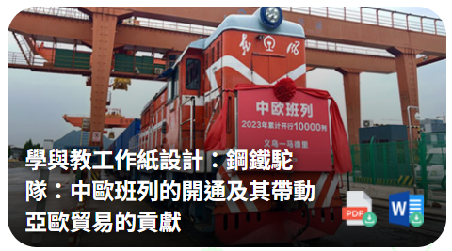
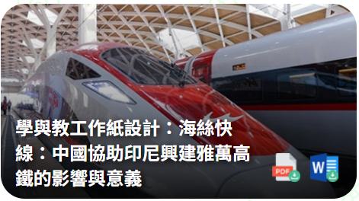

「十五五」時期的戰略任務和重大舉措建議—
擴大高水平對外開放，開創合作共贏新局面
第二板塊:
分論
《建議》提出堅持開放合作、互利共贏是中國式現代化的必然要求。穩步擴大制度型開放，維護多邊貿易體制，拓展國際循環，以開放促改革促發展，與世界各國共享機遇、共同發展。
學與教提示:
教師可指導學生閱讀相關部分，認識高質量共建「一帶一路」是為其中一項相關的措施，指引學生深入認識國家實踐的例仔，以配合公民科課程有關課題「國家參與國際事務」其中一個學習重點--「一帶一路」倡議。
教師可以參考與配合以下學與教資料指導學生學習:
從公民與社會發展科 網上資源平台 --供教師和學生使用的學與教資源中參考以上資源

Slide 28
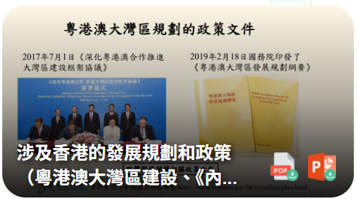
「十五五」時期的戰略任務和重大舉措建議—優化區域經濟布局，促進區域協調發展
第二板塊:
分論
《建議》提出區域協調發展是中國式現代化的內在要求。發揮區域協調發展戰略、區域重大戰略、主體功能區戰略、新型城鎮化戰略疊加效應，優化重大生産力布局，發揮重點區域增長極作用，構建優勢互補、高質量發展的區域經濟布局和國土空間體系。
學與教活動:
教師可指導學生閱讀相關部分，認識國家如何增強包括西部、東北、中部與東部; 京津冀、長三角、粵港澳大灣區;長江、黃河流域等區域發展協調性，以配合公民科課程有關課題「國家的發展與香港融入國家發展大局」其中一個學習重點--涉及粵港澳大灣區建設與促進香港發展的關係。
教師可於學生已認識粵港澳大灣區建設與發展後，配合上述《建議》的有關部分，進一步讓學生認識國家宏觀區域發展規劃籃圖，培養學生的國家觀念。
教師可點擊參考以上的相關簡報。

Slide 29

第二板塊:分論
「十五五」時期的戰略任務和重大舉措建議—加大保障和改善民生力度，紮實推進全體人民共同富裕
《建議》指出實現人民對美好生活的嚮往是中國式現代化的出發點和落腳點。堅持盡力而為、量力而行，加強普惠性、基礎性、兜底性民生建設，解決好人民群眾急難愁盼問題，暢通社會流動渠道，提高人民生活品質。
學與教活動:
教師可指導學生分組閱讀，認識《建議》提出哪些具體建議紮實推進全體人民共同富裕，並安排學生課堂上匯報學習成果。
教師指導學生探入研習國家實踐這個目標上的個案作為延伸學習。
教師可點擊參考以上的相關簡報。

Slide 30


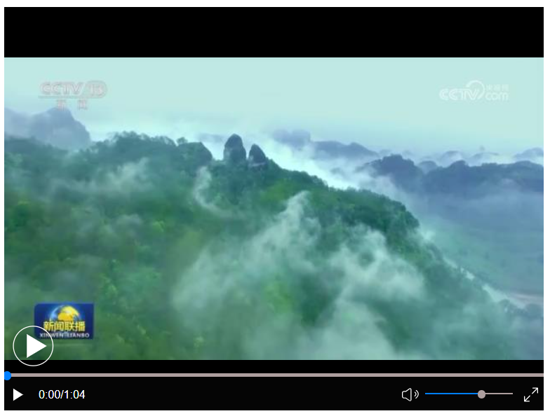
第二板塊:
分論
「十五五」時期的戰略任務和重大舉措建議—加快經濟社會發展全面綠色轉型，建設美麗中國
《建議》提出綠色發展是中國式現代化的鮮明底色。牢固樹立和踐行綠水青山就是金山銀山的理念，以碳達峰碳中和為牽引，協同推進降碳、減污、擴綠、增長，築牢生態安全屏障，增強綠色發展動能。
文章: 新華網--聚焦國家公園法草案三大看點
學與教提示:
教師指導學生閱讀有關建議的各項措施，例如全面推進以國家公園為主體的自然保護地體系建設，有序設立新的國家公園是《建議》其中一項措施，也國家在環境保育的實踐經驗，指導學生認識這項措施也可幫助學生學習公民科有關課程與學習重點。
文章: 中國政府網--我國國家公園體系建設取得突破性進展
圖表來源：新華社--我們的國家公園有了“產權證”
教師可點擊參考以上的相關文章

Slide 31
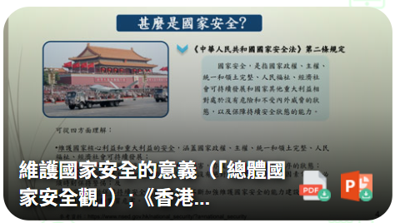
第二板塊:
分論
「十五五」時期的戰略任務和重大舉措建議—推進國家安全體系和能力現代化，建設更高水平平安中國
《建議》提出建設平安中國是中國式現代化的重要內容。堅定不移貫徹總體國家安全觀，走中國特色社會主義社會治理之路，確保社會生機勃勃又井然有序。
其中措施包括健全國家安全體系，強化國家安全教育，築牢人民防線，與加強重點領域國家安全能力建設等。
學與教提示:
教師指導學生閱讀有關建議的各項措施，增進學生認識國家安全相關的知識，以配合公民科課程關於維護國家安全的意義（「總體國家安全觀」的學習內容。
教師指引學生閱讀《建議》（50）段，認識包括低空等國家安全新興領域。
教師可點擊參考以上的相關簡報。

Slide 32
第三板塊:第十五部分和結束語
全黨全國各族人民團結起來為實現「十五五」規劃而奮鬥
《建議》的第三板塊「主要部署堅持和加強黨中央集中統一領導、推進社會主義民主法治建設、港澳台工作、推動構建人類命運共同體、充分調動全社會積極性主動性創造性等任務。」
在第十五部分（58），《建議》提出「促進香港、澳門長期繁榮穩定。」

Slide 33
全黨全國各族人民團結起來為實現「十五五」規劃而奮鬥
第三板塊:第十五部分和結束語
（58）促進香港、澳門長期繁榮穩定。堅定不移貫徹「一國兩制」、「港人治港」、「澳人治澳」、高度自治方針，落實「愛國者治港」、「愛國者治澳」原則，提升港澳依法治理效能，促進港澳經濟社會發展。支持港澳更好融入和服務國家發展大局，加強港澳與內地經貿、科技、人文等合作，完善便利港澳居民在內地發展和生活政策措施。發揮港澳背靠祖國、聯通世界獨特優勢和重要作用，鞏固提升香港國際金融、航運、貿易中心地位，支持香港建設國際創新科技中心，不斷彰顯澳門「一中心、一平台、一基地」作用，推動澳門經濟適度多元發展，支持港澳打造國際高端人才集聚高地。
相關參考:
二十屆三中全會審議通過《中共中央關於進一步全面深化改革、推進中國式現代化的決定》，指出要充分發揮「一國兩制」制度優勢，鞏固提升香港國際金融、航運、貿易中心地位，支持香港打造國際高端人才集聚高地，健全香港在國家對外開放中更好發揮作用的機制；深化粵港澳大灣區合作，強化規則銜接、機制對接。

Slide 34
學與教活動:
閱讀《建議》中涉及香港的相關內容
教師指導學生閱讀有關部分，認識香港在國家發展大局應擔當的角色與為香港帶來的發展機遇。
教師亦可指引學生對照「十四五」規劃與《建議》涉及香港相關部分，深入認識國家支持香港發展所作出重要部署。

Slide 35
學與教活動:
中共二十屆四中全會精神與《建議》的重大意義
行政長官李家超說：「中共二十屆四中全會審議通過了『十五五』規劃建議，為國家未來五年發展作出頂層設計和戰略擘畫，提出了經濟社會發展的主要目標以及重點任務，也為支持香港發展作出重要部署，為香港描繪了更美好的未來。在新時代新征程中，香港的戰略地位被賦予新的內涵。『十五五』時期進一步明確香港戰略地位，支持香港鞏固提升國際金融、航運、貿易中心地位，支持建設國際創新科技中心，對於香港發揮背靠祖國、聯通世界的獨特優勢和重要作用，促進香港經濟社會發展、更好融入和服務國家發展大局等方面，具有現實而深遠的重要意義。」
政府新聞公報: 特區政府今日舉辦第二場中共二十屆四中全會精神宣講會https://www.info.gov.hk/gia/general/202511/25/P2025112500690.htm
教師安排學生閱讀上述資料的全文，指導學生認識香港在國家發展大局中的戰略地位、獨特優勢和重要作用(例如「超級聯繫人」和「超級增值人」等)，以及要更好融入和服務國家發展大局等方面。

Slide 36
《中華人民共和國國民經濟和社會發展第十五個五年規劃綱要（草案）》摘要
2026年全國兩會期間，十四届全國人大四次會議在北京人民大會堂舉行，國務院總理李強作政府工作報告，指出 「根據《中共中央關於制定國民經濟和社會發展第十五個五年規劃的建議》，國務院編制了《中華人民共和國國民經濟和社會發展第十五個五年規劃綱要（草案）》，提交大會審查。」
《綱要（草案）》指出「『十五五』時期經濟社會發展要實現以下目標：高質量發展取得顯著成效，科技自立自強水平大幅提高，進一步全面深化改革取得新突破，社會文明程度明顯提升，人民生活品質不斷提高，美麗中國建設取得新的重大進展，國家安全屏障更加鞏固。」
參考資源來源:
李強作的政府工作報告（摘登）https://www.news.cn/politics/20260305/2dec3fbdfc16487592038bd047bb2aaa/c.html
《中華人民共和國國民經濟和社會發展第十五個五年規劃綱要（草案）》https://paper.people.com.cn/rmrb/pc/content/202603/06/content_30143681.html

Slide 37
《中華人民共和國國民經濟和社會發展第十五個五年規劃綱要（草案）》摘要
《綱要（草案）》分領域闡述了「十五五」發展的重大戰略任務，突出體現四個方面:
一是突出推動高品質發展。
二是突出做強國內大循環。
三是突出推進全體人民共同富裕。
四是突出統籌發展和安全。
參考資源來源:
李強作的政府工作報告（摘登）https://www.news.cn/politics/20260305/2dec3fbdfc16487592038bd047bb2aaa/c.html
《中華人民共和國國民經濟和社會發展第十五個五年規劃綱要（草案）》https://paper.people.com.cn/rmrb/pc/content/202603/06/content_30143681.html
教學提示:教師安排學生閱讀參考資料，了解上述四個方面的詳情。

Slide 38
總結
認識中共二十屆四中全會精神、《建議》與《綱要（草案）》的主要內容和重大意義幫助我們認識國家發展規劃，增進我們對國家改革開放以來，包括國家的五年發展規劃、粵港澳大灣區建設等改革進程的認識，體會到國家宏遠的規劃藍圖如何改善人民生活素質、提升國家綜合國力，以及透過更好融入和服務國家發展大局促進香港長遠發展。
「十四五」時期國家發展已取得重大成就，「十五五」時期在基本實現社會主義現代化進程中具有承前啟後的重要地位，是推進中國式現代化，全面推進強國建設、民族復興偉業的關鍵時期，意義非凡，全國兩會於2026年3月召開，所以我們要密切關注「十五五」規劃的出台，研習當中內容。

Slide 39
參考與延伸資料
中國共産黨第二十屆中央委員會第四次全體會議公報
https://www.gov.cn/yaowen/liebiao/202510/content_7045444.htm?siteId=tianjin
中共中央關於制定國民經濟和社會發展第十五個五年規劃的建議
http://big5.www.gov.cn/gate/big5/www.gov.cn/zhengce/202510/content_7046050.htm
習近平：關於中共中央關於制定國民經濟和社會發展第十五個五年規劃的建議的説明
http://big5.locpg.gov.cn/20251028/2dc62b862d844a63a10e3ed56d91a9fa/c.html
李強作的政府工作報告（摘登）https://www.news.cn/politics/20260305/2dec3fbdfc16487592038bd047bb2aaa/c.html
《中華人民共和國國民經濟和社會發展第十五個五年規劃綱要（草案）》https://paper.people.com.cn/rmrb/pc/content/202603/06/content_30143681.html
中國共產黨第二十次全國代表大會報告
https://www.12371.cn/2022/10/25/ARTI1666705047474465.shtml
​

Slide 40
參考與延伸資料
特區政府舉辦中共二十屆四中全會精神宣講會
https://www.info.gov.hk/gia/general/202511/20/P2025112000405.htm
政府新聞公報: 特區政府今日舉辦第二場中共二十屆四中全會精神宣講會
https://www.info.gov.hk/gia/general/202511/25/P2025112500690.htm
政制及內地事務局-國家五年規劃
https://www.cmab.gov.hk/tc/issues/5yrsplan.htm
教育局國民教育一站通
https://cbleportal.edb.edcity.hk/index.php?class=index&func=cate
公民與社會發展科網上資源平台
https://cs.edb.edcity.hk/tc/index_cs.php

Slide 41
使用指引
本資料以教師為主要對象，提供與課題相關的知識內容，方便教師備課時掌握教學內容。
本資源所提供的資料、視頻、相片、圖片、思考問題與建議答案等可作多用途使用，如教師課堂教學材料、課程規劃和學與教的參考、學生課業等。教師應配合《公民與社會發展科課程及評估指引》(中四至中六)（2021）(下稱《指引》)，按學生學習多樣性、課堂教學、評估需要等調整以作出合適的處理。
就本資源的內容，教師可提供適切的補充或安排學生預習/延伸學習，加深學生對資料和課題的認識。
教師可以按照本科課程理念與宗旨，選取其他正確可信、客觀持平的學與教資源，以助學生建立穩固的知識基礎，培養正面價值觀和積極的態度，以及提升慎思明辨、解難等思考能力和不同的共通能力。
部分資料因版權問題而未能下載方便即時瀏覽，已提供有關網址，請自行上網瀏覽。
部分資料可能在教師使用時已有所更新，教師可瀏覽網址，以取得最新資料。
請同時參閱《指引》以了解課程學與教的要求與安排。歡迎教師指正未盡完善之處，亦歡迎提供更新資料，以增潤內容，供所有教師參考之用。

